Slide 1
CONFLUENCE
LA Recherche dans CONFLUENCE
Classification HARDIS GROUP : INTERNE C3

Slide 2

La Recherche dans confluence
Fonctionnement de la recherche Confluence
Lorsque vous saisissez un terme de recherche, Confluence recherche du contenu dans tous les espaces (y compris les espaces personnels), les pages, les e-mails, les profils personnels et les descriptions d'espace. Il examine également le contenu de certains types de fichiers joints (Word, Texte, PowerPoint, Excel, PDF et HTML).
      Les résultats de la recherche sont basés sur vos autorisations Confluence, vous ne verrez donc que le contenu que vous êtes autorisé à afficher.

Slide 3
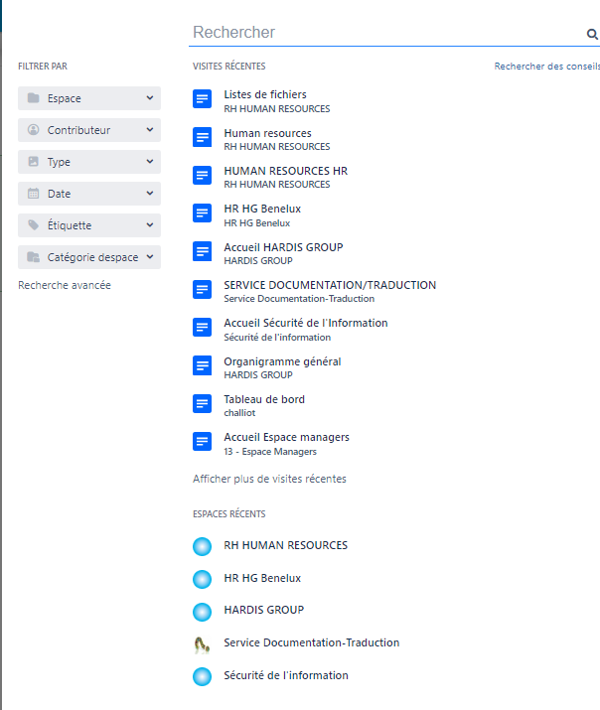
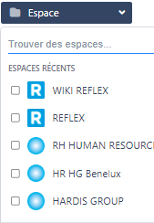
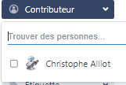
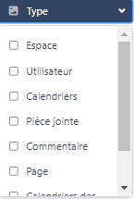
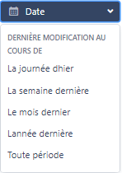


La zone recherche
Les résultats apparaîtront au fur et à mesure que vous tapez - vous n'avez pas besoin d'appuyer sur Entrée.
Filtres de recherche - affinez vos résultats par espace, contributeur, type, date, étiquette ou catégorie d'espace

Slide 4
Classement du résultat de recherche
Comment comprendre le classement des résultats de recherche de Confluence ?
Tous les documents ont la même chance d'apparaître dans les résultats de recherche.
Qu'est-ce qui affecte le score d'un document ?
  Principe généraux :
    L'âge du document
      Les documents les plus récents recevront un score légèrement plus élevé que les documents plus anciens. Gardez à l'esprit que cela ne signifie pas que les documents les plus récents apparaîtront en premier, mais simplement qu'ils ont un poids légèrement plus élevé.
    Titre
      Confluence examinera le nombre de mots dans un titre (à l'exclusion des mots mineurs, tels que "le", "et", etc.) et vérifiera combien de fois un mot apparaît dans le titre.
    Contenu
      Comme pour le titre, Confluence examinera le nombre de mots dans le contenu et vérifiera combien de fois ce nombre de mots apparaît dans le contenu.
    Popularité
      Les pages populaires sont celles qui ont le plus de liens entrants. Une page qui a plus de liens entrants sera mieux classée que les autres pages qui partagent un contenu similaire.

Slide 5

Syntaxe de recherche
Rechercher une correspondance exacte: « texte à rechercher »
  Utilisez des guillemets doubles autour de votre terme de recherche pour trouver un mot ou une expression spécifique. Par exemple, « feuille de route du produit » recherchera le contenu qui contient l'expression « feuille de route du produit »
    Confluence ignore les mots courants ( mots vides ) — tels que « et », « le », « ou » et « il » — même s'ils sont inclus entre guillemets doubles.
    Confluence ignore tous les symboles, tels que les traits d'union ou les traits de soulignement, même s'ils sont inclus entre guillemets doubles.
      Évitez d'utiliser des caractères spéciaux, tels que des tirets, dans les noms de page ou de pièce jointe, car ils peuvent ne pas être trouvés par la recherche Confluence.

Slide 6
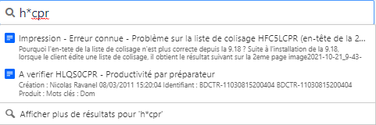
Syntaxe de recherche
Recherche à l'aide de caractères génériques: * ?
Caractère générique | La description | Exemple
Plusieurs caractères | Utilisez un astérisque (*) à la fin de votre mot pour remplacer plusieurs caractères. | print* trouve le contenu contenant 'printer', 'printing', 'prints' et ainsi de suite.
Plusieurs caractères génériques | Utilisez des astérisques (*) pour ajouter plusieurs caractères génériques à plusieurs caractères | r*c* trouve le contenu contenant 'react', 'recovery', 'refactor' et ainsi de suite.
Caractère unique | Utilisez un point d'interrogation (?) pour remplacer un seul caractère dans votre recherche. | b?tter trouve le contenu contenant 'beurre', 'amer', 'mieux', 'batter' et ainsi de suit
Confluence ne prends pas en charge les caractères génériques de début.
Cela signifie que la recherche de *romage ne renverra pas fromage.
Astuce Reflex: la recherche d’un programme HLQS0CPR

Slide 7
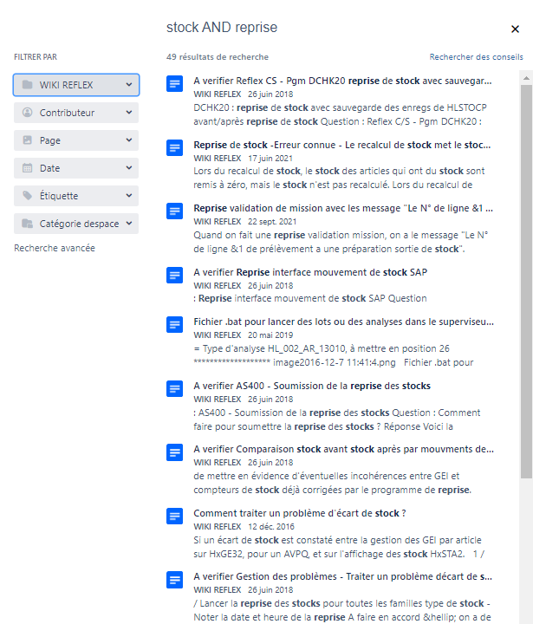
Syntaxe de recherche
Combiner les termes de recherche : OR AND
Opérateur | La description | Exemple
OU | Utilisez OR (en majuscules) pour rechercher un contenu contenant l'un des termes. | craie OR fromage trouve un contenu contenant soit 'craie' soit 'fromage'
ET | Utilisez AND (en majuscules) pour rechercher un contenu contenant plusieurs termes de recherche. | craie AND fromage trouve le contenu contenant à la fois 'craie' et 'fromage'
Exclure des mots de votre recherche : NOT
Opérateur | La description | Exemple
NE PAS | Utilisez NOT (en majuscules) pour exclure un mot de votre recherche. | craie NOT fromage trouve un contenu contenant 'craie' mais PAS 'fromage'
Moins (-) | Mettez un signe moins (-) devant les mots que vous souhaitez omettre. | beurre AND craie -fromage trouve le contenu contenant 'craie' et 'beurre' mais pas 'fromage'

Slide 8
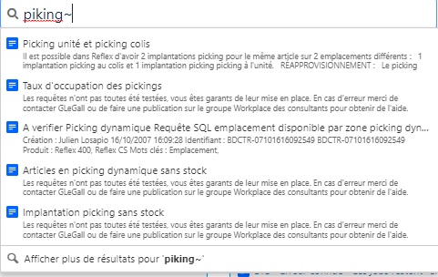
Syntaxe de recherche
Rechercher des mots dont l'orthographe est similaire (recherche floue): ~
  Utilisez un tilde (~) pour rechercher des mots dont l'orthographe est similaire ou pour relever les fautes d'orthographe.

Slide 9
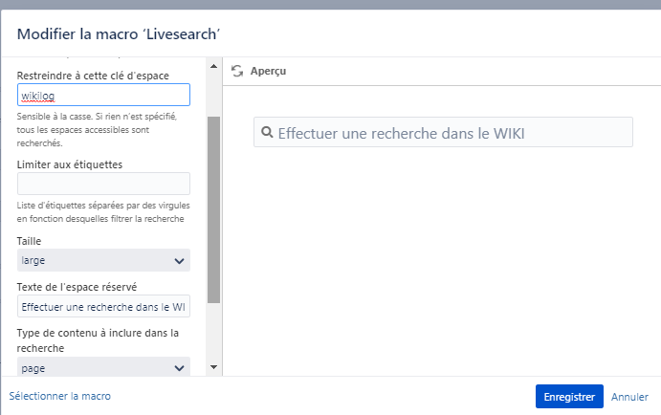
La macro LiVESEARCH
La macro livesearch que l’on insère dans les pages confluence permet d’enregistrer des paramétres de recherche confluence sur les critères: espace, etiquette, type de contenu
Inconvénient: la macro ne permet pas de chercher dans plusieurs espaces ou des catégories d’espaces

